Slide 1
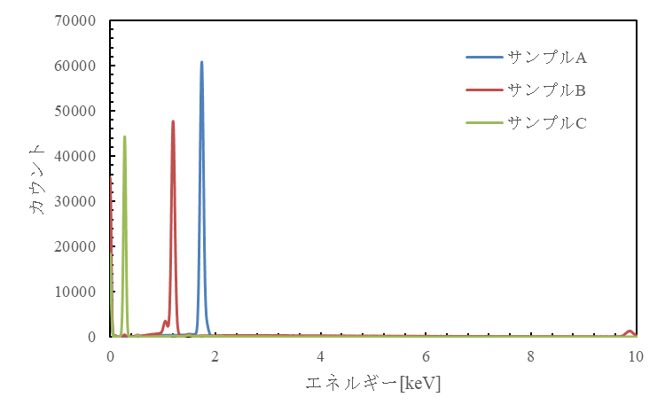
図4.1.1 3つのサンプルのEDSのスペクトルデータ

Slide 2
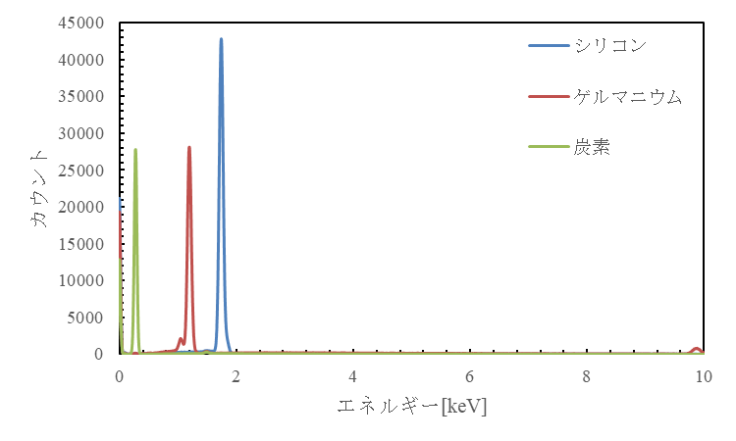
図4.1.2 シリコン，ゲルマニウム，炭素のEDSのスペクトルデータ

Slide 3
表4.2.1 サンプルの測定値(1回目)

Slide 4
表4.2.2 サンプルの測定値(2回目)

Slide 5
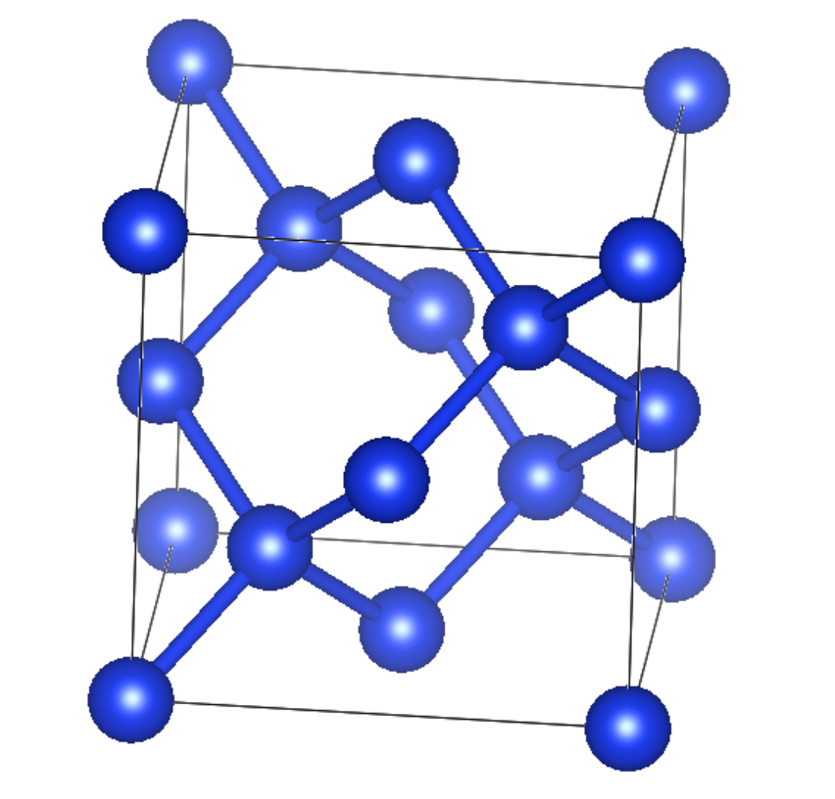
図2.4.1 ダイヤモンド構造

Slide 6
表4.3.2 アボガドロ定数の算出値(1回目)

Slide 7
表4.3.1 格子定数の算出値

Slide 8
表4.3.3 アボガドロ定数の算出値(2回目)

Slide 9
表5.2.1 1回目の測定値によるそれぞれの試料の結晶の単位面積当たりの原子数

Slide 10
表5.2.2 2回目の測定値によるそれぞれの試料の結晶の単位面積当たりの原子数

